Slide 1


Contribution à l’étude d’un préconcept de SMR Etude d’un modèle d’épuisement
Soutenance présentée par Fabien Boulland le 08/09/2014
Réalisé dans l’entreprise ALTRAN Technologies
Année universitaire: 2013-2014

Slide 2

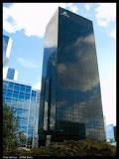

ALTRAN Eilis
ALTRAN
eilis
AREVA

Slide 3
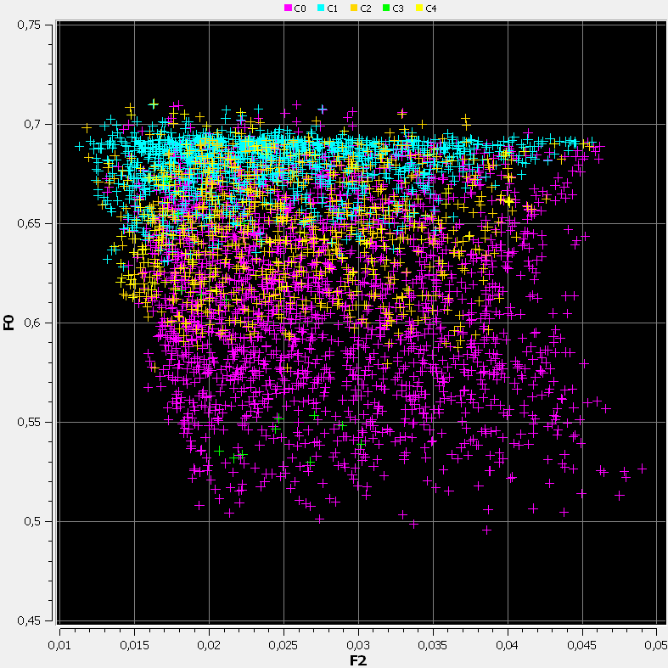
Présentation de l’activité
Objectif fixé:
Etudier la faisabilité d’un contrôle de la population des noyaux lourds du combustible par épuisement naturel et par irradiation en réacteur.
Démarches utilisées:
Simuler de nombreuses évolutions de la composition du combustible sur de longues périodes avec diverses caractéristiques d’irradiation et de refroidissement.
Résolution de l’équation de Bateman.
Développer plusieurs modèles d’épuisement performant et précis.
Retenir le modèle le plus fiable.
Résultats obtenus:
Exploitation des courbes
Analyse physique

Slide 4
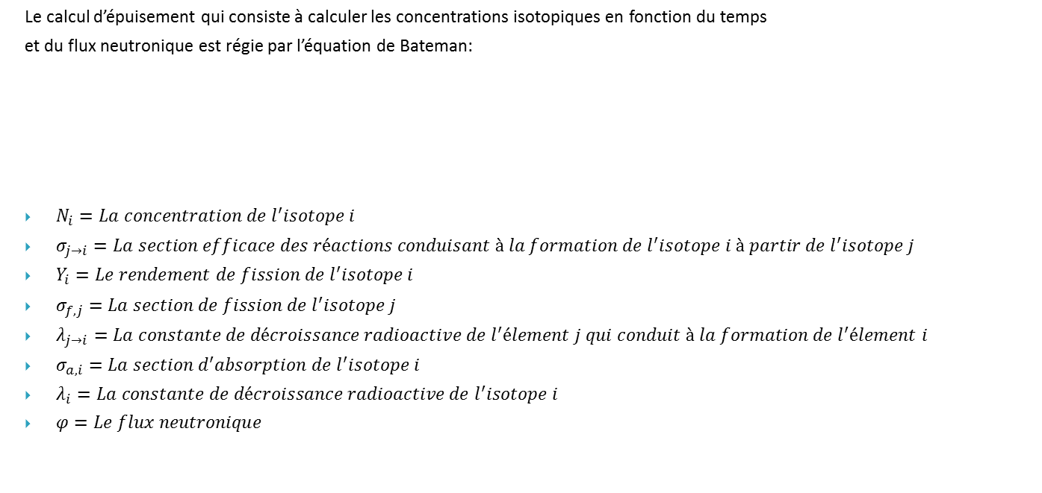

L’équation de Bateman
Le calcul d’épuisement qui consiste à calculer les concentrations isotopiques en fonction du temps
et du flux neutronique est régie par l’équation de Bateman:
$N_{i}=La concentration de l^{′}isotope i$
$σ_{j→i}=La section efficace des réactions conduisant à la formation de l^{′}isotope i à partir de l^{′}isotope j$
$Y_{i}=Le rendement de fission de l^{′}isotope i$
$σ_{f,j}=La section de fission de l^{′}isotope j$
$λ_{j→i}=La constante de décroissance radioactive de l^{′}élement j qui conduit à la formation de l^{′}élement i$
$σ_{a,i}=La section d^{′}absorption de l^{′}isotope i$
$λ_{i}=La constante de décroissance radioactive de l^{′}isotope i$
$φ=Le flux neutronique$
$$\frac{dN_{i}}{dt}=\sum_{j}{\left[\left(σ_{j→i}+Y_{i}σ_{f,j}\right)φ+λ_{j→i}\right]N_{j}}−\left(σ_{a,i}φ+λ_{i}\right)N_{i}$$

Slide 5
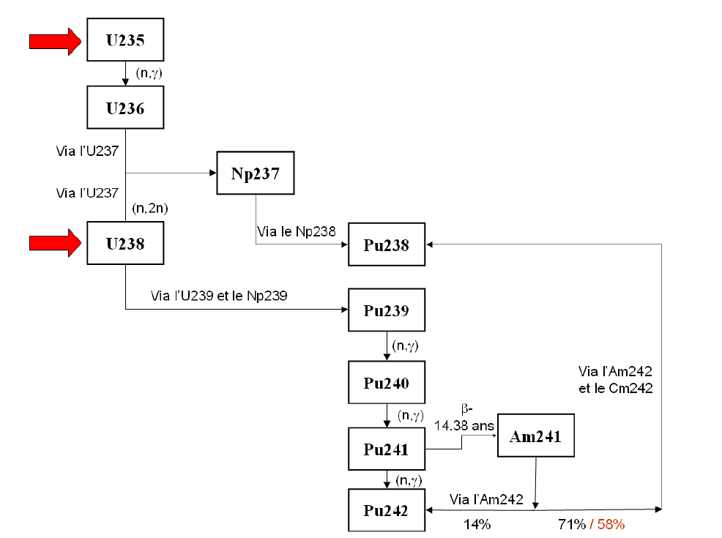
L’évolution simplifiée des noyaux lourds
α
24E3 ans
α
38E5 ans
Extrait de JJ.X. Ingremeau, Méthodologie d’optimisation d’un coeur de réacteur à neutrons rapides, application à l’identification de solutions (combustible, coeur, système) permettant des performances accrues, Thèse CEA, Réf. tel-00660567, Janvier 2012

Slide 6
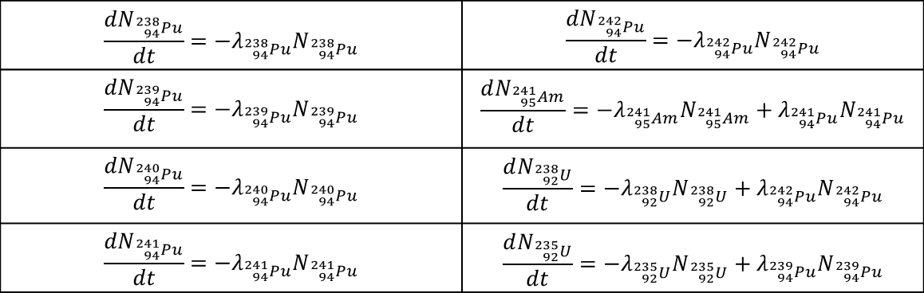
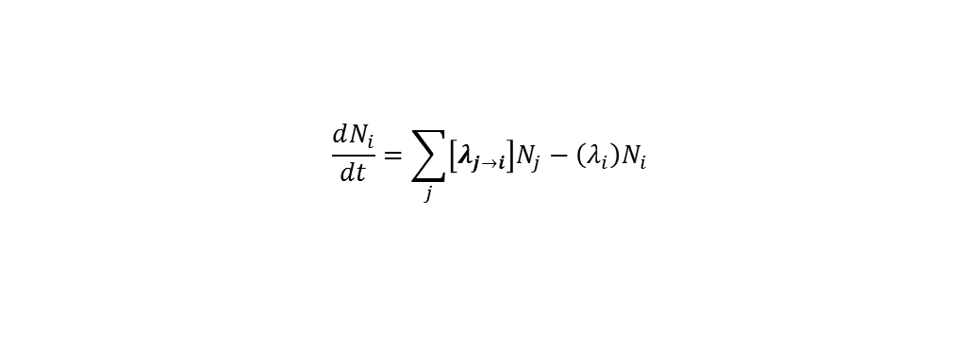
L’équation de Bateman sans flux
L’évolution des noyaux du vecteur Pu dans un modèle d’épuisement naturel ne prend pas en compte
les sections efficaces et le flux neutronique ce qui simplifie l’équation de Bateman:
Voici l’équation de Bateman simplifiée pour chaque isotope:
$$\frac{dN_{i}}{dt}=\sum_{j}{\left[λ_{j→i}\right]N_{j}}−\left(λ_{i}\right)N_{i}$$
$$\frac{dN_{{}_{94}^{238}{Pu}}}{dt}=−λ_{{}_{94}^{238}{Pu}}N_{{}_{94}^{238}{Pu}}$$ | $$\frac{dN_{{}_{94}^{242}{Pu}}}{dt}=−λ_{{}_{94}^{242}{Pu}}N_{{}_{94}^{242}{Pu}}$$
$$\frac{dN_{{}_{94}^{239}{Pu}}}{dt}=−λ_{{}_{94}^{239}{Pu}}N_{{}_{94}^{239}{Pu}}$$ | $$\frac{dN_{{}_{95}^{241}{Am}}}{dt}=−λ_{{}_{95}^{241}{Am}}N_{{}_{95}^{241}{Am}}+λ_{{}_{94}^{241}{Pu}}N_{{}_{94}^{241}{Pu}}$$
$$\frac{dN_{{}_{94}^{240}{Pu}}}{dt}=−λ_{{}_{94}^{240}{Pu}}N_{{}_{94}^{240}{Pu}}$$ | $$\frac{dN_{{}_{92}^{238}U}}{dt}=−λ_{{}_{92}^{238}U}N_{{}_{92}^{238}U}+λ_{{}_{94}^{242}{Pu}}N_{{}_{94}^{242}{Pu}}$$
$$\frac{dN_{{}_{94}^{241}{Pu}}}{dt}=−λ_{{}_{94}^{241}{Pu}}N_{{}_{94}^{241}{Pu}}$$ | $$\frac{dN_{{}_{92}^{235}U}}{dt}=−λ_{{}_{92}^{235}U}N_{{}_{92}^{235}U}+λ_{{}_{94}^{239}{Pu}}N_{{}_{94}^{239}{Pu}}$$

Slide 7
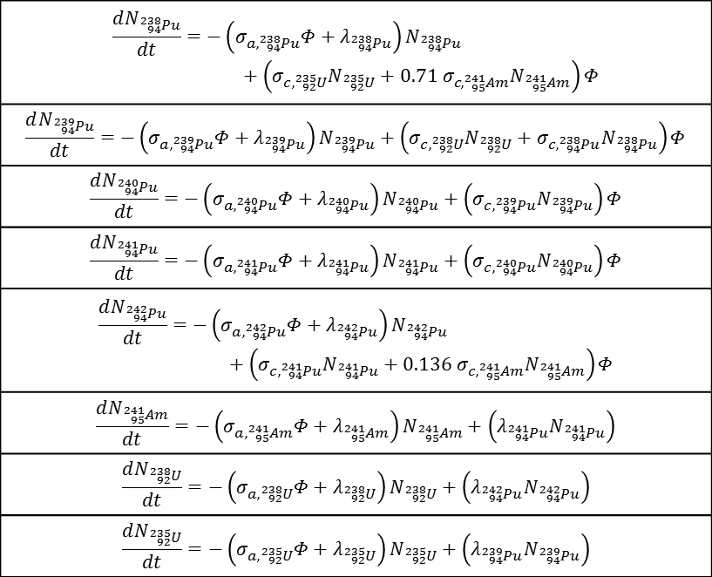
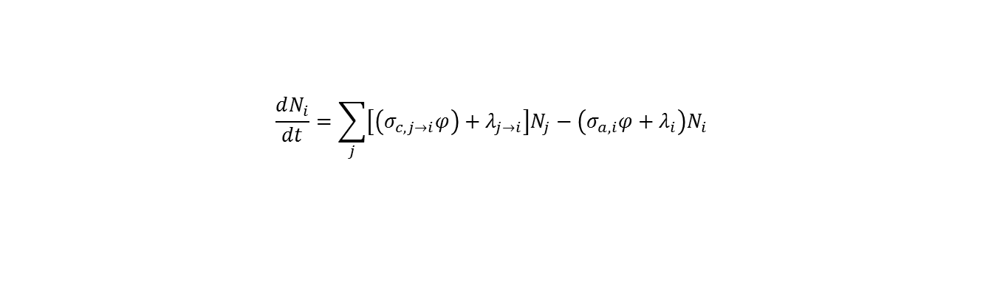
Equation de Bateman avec flux
$$\frac{dN_{i}}{dt}=\sum_{j}{\left[\left(σ_{c,j→i}φ\right)+λ_{j→i}\right]N_{j}}−\left(σ_{a,i}φ+λ_{i}\right)N_{i}$$
$$\frac{dN_{{}_{94}^{238}{Pu}}}{dt}=−\left(σ_{a,{}_{94}^{238}{Pu}}Φ+λ_{{}_{94}^{238}{Pu}}\right)N_{{}_{94}^{238}{Pu}}+\left(σ_{c,{}_{92}^{235}U}N_{{}_{92}^{235}U}+0.71 σ_{c,{}_{95}^{241}{Am}}N_{{}_{95}^{241}{Am}}\right)Φ$$
$$\frac{dN_{{}_{94}^{239}{Pu}}}{dt}=−\left(σ_{a,{}_{94}^{239}{Pu}}Φ+λ_{{}_{94}^{239}{Pu}}\right)N_{{}_{94}^{239}{Pu}}+\left(σ_{c,{}_{92}^{238}U}N_{{}_{92}^{238}U}+σ_{c,{}_{94}^{238}{Pu}}N_{{}_{94}^{238}{Pu}}\right)Φ$$
$$\frac{dN_{{}_{94}^{240}{Pu}}}{dt}=−\left(σ_{a,{}_{94}^{240}{Pu}}Φ+λ_{{}_{94}^{240}{Pu}}\right)N_{{}_{94}^{240}{Pu}}+\left(σ_{c,{}_{94}^{239}{Pu}}N_{{}_{94}^{239}{Pu}}\right)Φ$$
$$\frac{dN_{{}_{94}^{241}{Pu}}}{dt}=−\left(σ_{a,{}_{94}^{241}{Pu}}Φ+λ_{{}_{94}^{241}{Pu}}\right)N_{{}_{94}^{241}{Pu}}+\left(σ_{c,{}_{94}^{240}{Pu}}N_{{}_{94}^{240}{Pu}}\right)Φ$$
$$\frac{dN_{{}_{94}^{242}{Pu}}}{dt}=−\left(σ_{a,{}_{94}^{242}{Pu}}Φ+λ_{{}_{94}^{242}{Pu}}\right)N_{{}_{94}^{242}{Pu}}+\left(σ_{c,{}_{94}^{241}{Pu}}N_{{}_{94}^{241}{Pu}}+0.136 σ_{c,{}_{95}^{241}{Am}}N_{{}_{95}^{241}{Am}}\right)Φ$$
$$\frac{dN_{{}_{95}^{241}{Am}}}{dt}=−\left(σ_{a,{}_{95}^{241}{Am}}Φ+λ_{{}_{95}^{241}{Am}}\right)N_{{}_{95}^{241}{Am}}+\left(λ_{{}_{94}^{241}{Pu}}N_{{}_{94}^{241}{Pu}}\right)$$
$$\frac{dN_{{}_{92}^{238}U}}{dt}=−\left(σ_{a,{}_{92}^{238}U}Φ+λ_{{}_{92}^{238}U}\right)N_{{}_{92}^{238}U}+\left(λ_{{}_{94}^{242}{Pu}}N_{{}_{94}^{242}{Pu}}\right)$$
$$\frac{dN_{{}_{92}^{235}U}}{dt}=−\left(σ_{a,{}_{92}^{235}U}Φ+λ_{{}_{92}^{235}U}\right)N_{{}_{92}^{235}U}+\left(λ_{{}_{94}^{239}{Pu}}N_{{}_{94}^{239}{Pu}}\right)$$
α
24E3 ans
α
38E5 ans

Slide 8

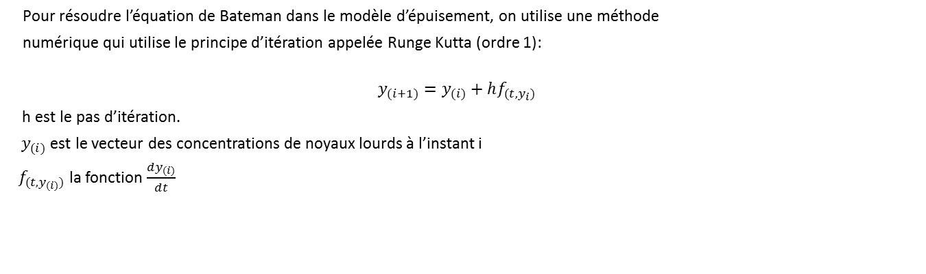

Méthode de résolution: Runge Kutta 1
Pour résoudre l’équation de Bateman dans le modèle d’épuisement, on utilise une méthode
numérique qui utilise le principe d’itération appelée Runge Kutta (ordre 1):
$$y_{(i+1)}=y_{(i)}+hf_{(t,y_{i})}$$
h est le pas d’itération.
$y_{(i)}$ est le vecteur des concentrations de noyaux lourds à l’instant i
$f_{(t,y_{(i)})}$ la fonction $\frac{{dy}_{(i)}}{dt}$
$$f\left(t,y(i)\right)={\left(\begin{aligned}\frac{dN_{Pu238}}{dt} \\ \frac{dN_{Pu239}}{dt} \\ \frac{dN_{Pu240}}{dt} \\ \frac{dN_{Pu241}}{dt} \\ \frac{dN_{Pu242}}{dt} \\ \frac{dN_{Am241}}{dt} \\ \frac{dN_{U238}}{dt} \\ \frac{dN_{U235}}{dt}\end{aligned}\right)}_{t=ti}$$
$$y\left(i\right)={\left(\begin{aligned}{Nu238 \atop NPu239} \\ NPu240 \\ NPu241 \\ NPu242 \\ NAm241 \\ NU238 \\ NU235\end{aligned}\right)}_{t=ti}$$

Slide 9
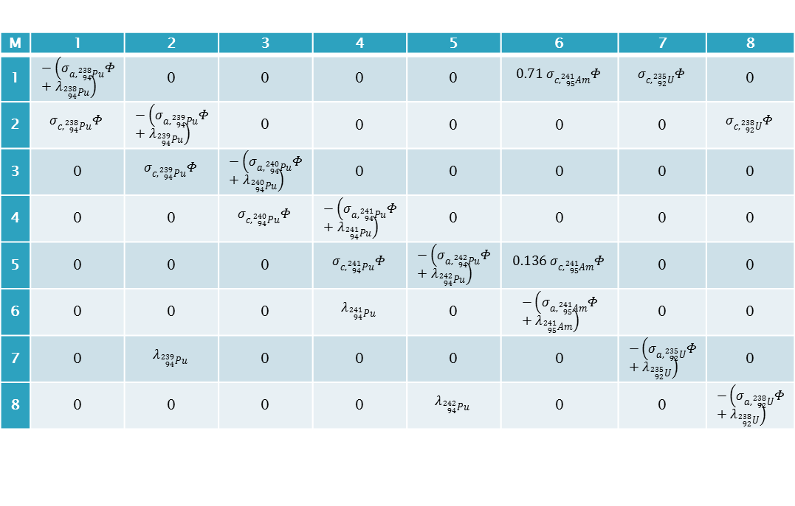
Méthode de résolution: Méthode exacte
M | 1 | 2 | 3 | 4 | 5 | 6 | 7 | 8
1 | $$−\left(σ_{a,{}_{94}^{238}{Pu}}Φ+λ_{{}_{94}^{238}{Pu}}\right)$$ | 0 | 0 | 0 | 0 | $$0.71 σ_{c,{}_{95}^{241}{Am}}Φ$$ | $$σ_{c,{}_{92}^{235}U}Φ$$ | 0
2 | $$σ_{c,{}_{94}^{238}{Pu}}Φ$$ | $$−\left(σ_{a,{}_{94}^{239}{Pu}}Φ+λ_{{}_{94}^{239}{Pu}}\right)$$ | 0 | 0 | 0 | 0 | 0 | $$σ_{c,{}_{92}^{238}U}Φ$$
3 | 0 | $$σ_{c,{}_{94}^{239}{Pu}}Φ$$ | $$−\left(σ_{a,{}_{94}^{240}{Pu}}Φ+λ_{{}_{94}^{240}{Pu}}\right)$$ | 0 | 0 | 0 | 0 | 0
4 | 0 | 0 | $$σ_{c,{}_{94}^{240}{Pu}}Φ$$ | $$−\left(σ_{a,{}_{94}^{241}{Pu}}Φ+λ_{{}_{94}^{241}{Pu}}\right)$$ | 0 | 0 | 0 | 0
5 | 0 | 0 | 0 | $$σ_{c,{}_{94}^{241}{Pu}}Φ$$ | $$−\left(σ_{a,{}_{94}^{242}{Pu}}Φ+λ_{{}_{94}^{242}{Pu}}\right)$$ | $$0.136 σ_{c,{}_{95}^{241}{Am}}Φ$$ | 0 | 0
6 | 0 | 0 | 0 | $$λ_{{}_{94}^{241}{Pu}}$$ | 0 | $$−\left(σ_{a,{}_{95}^{241}{Am}}Φ+λ_{{}_{95}^{241}{Am}}\right)$$ | 0 | 0
7 | 0 | $$λ_{{}_{94}^{239}{Pu}}$$ | 0 | 0 | 0 | 0 | $$−\left(σ_{a,{}_{92}^{235}U}Φ+λ_{{}_{92}^{235}U}\right)$$ | 0
8 | 0 | 0 | 0 | 0 | $$λ_{{}_{94}^{242}{Pu}}$$ | 0 | 0 | $$−\left(σ_{a,{}_{92}^{238}U}Φ+λ_{{}_{92}^{238}U}\right)$$
Matrice d’évolution simplifiée

Slide 10
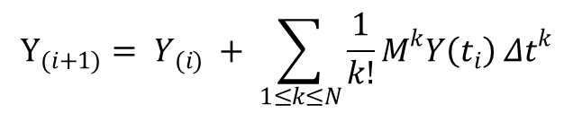
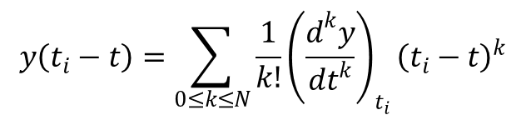
Méthode de résolution: Ordre 5
Calcul de l’évolution des concentrations à l’ordre 5 par une série de Taylor:
$$y\left(t_{i}−t\right)=\sum_{0≤k≤N}{\frac{1}{k!}{\left(\frac{d^{k}y}{dt^{k}}\right)}_{t_{i}}{\left(t_{i}−t\right)}^{k}}$$
A l’aide d’une matrice M, un calcul itératif permet de connaître les concentrations des noyaux:
$$Y_{(i+1)}= Y_{(i)} + \sum_{1≤k≤N}{\frac{1}{k!}M^{k}Y\left(t_{i}\right){ Δt}^{k}}$$

Slide 11
Modèle retenu
 | Appréciation | Explicite-RK1 | Explicite-05 | Exact Simplifié
Minimisation du nombre de calculs | Dénombrement des opérations | - | + | +
Robustesse | Qualitative | ++ | ++ | --
Simplicité de mise en œuvre | Qualitative | ++ | + | 0
Précision | Qualitative | ++ | ++ | -

Slide 12
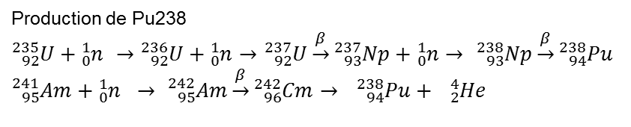

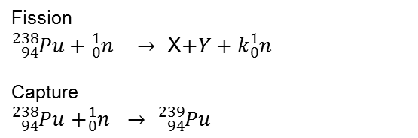
Comparaison des modèles pour le Pu238
Fission
${}_{94}^{238}{Pu}+{}_{0}^{1}n$ $→$ X$+Y+k{}_{0}^{1}n$
Capture
${}_{94}^{238}{Pu}$ $+{}_{0}^{1}n$ $→$ ${}_{94}^{239}{Pu}$
Décroissance naturelle (87 ans)
${}_{94}^{238}{Pu}$ $→$ ${}_{92}^{234}U+$ ${}_{2}^{4}{He}$
Production de Pu238
${}_{92}^{235}U+{}_{0}^{1}n$ $→$ ${}_{92}^{236}U+{}_{0}^{1}n→$ ${}_{92}^{237}U\underset{→}{β}{}_{93}^{237}{Np}+{}_{0}^{1}n→ {}_{93}^{238}{Np}\underset{→}{β}{}_{94}^{238}{Pu}$
${}_{95}^{241}{Am}+{}_{0}^{1}n →$ ${}_{95}^{242}{Am}\underset{→}{β}{}_{96}^{242}{Cm}→ {}_{94}^{238}{Pu}+ {}_{2}^{4}{He}$

Slide 13
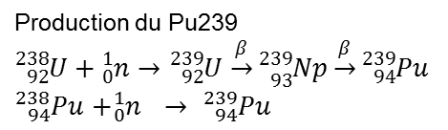

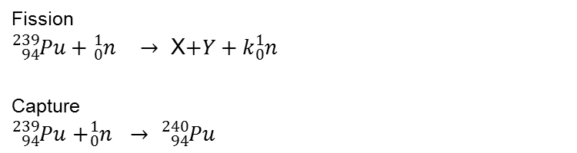
Comparaison des modèles pour le Pu239
Fission
${}_{94}^{239}{Pu}+{}_{0}^{1}n$ $→$ X$+Y+k{}_{0}^{1}n$
Capture
${}_{94}^{239}{Pu}$ $+{}_{0}^{1}n$ $→$ ${}_{94}^{240}{Pu}$
Décroissance naturelle (24000 ans)
${}_{94}^{239}{Pu}$ $→$ ${}_{92}^{235}U+$ ${}_{2}^{4}{He}$
Production du Pu239
${}_{92}^{238}U+{}_{0}^{1}n→{}_{92}^{239}U$ $\underset{→}{β}{}_{93}^{239}{Np}\underset{→}{β}{}_{94}^{239}{Pu}$
${}_{94}^{238}{Pu}$ $+{}_{0}^{1}n$ $→$ ${}_{94}^{239}{Pu}$

Slide 14

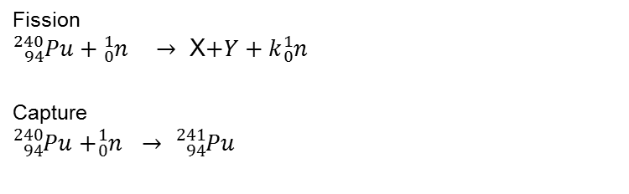
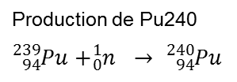
Comparaison des modèles pour le Pu240
Fission
${}_{94}^{240}{Pu}+{}_{0}^{1}n$ $→$ X$+Y+k{}_{0}^{1}n$
Capture
${}_{94}^{240}{Pu}$ $+{}_{0}^{1}n$ $→$ ${}_{94}^{241}{Pu}$
Décroissance naturelle (6500 ans)
${}_{94}^{240}{Pu}$ $→$ ${}_{92}^{236}U+$ ${}_{2}^{4}{He}$
Production de Pu240
${}_{94}^{239}{Pu}$ $+{}_{0}^{1}n$ $→$ ${}_{94}^{240}{Pu}$

Slide 15


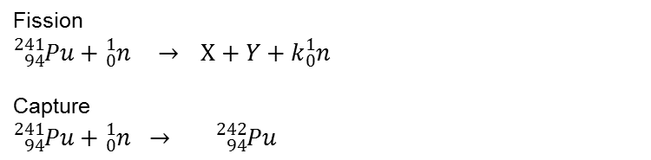
Comparaison des modèles pour le Pu241
Fission
${}_{94}^{241}{Pu}+{}_{0}^{1}n$ $→$ $X+Y+k{}_{0}^{1}n$
Capture
${}_{94}^{241}{Pu}+{}_{0}^{1}n →$ ${}_{94}^{242}{Pu}$
Décroissance naturelle (14 ans)
${}_{94}^{241}{Pu}$ $→$ ${}_{95}^{241}{Am}+e^{−}+\overline{ν}$
Production de Pu241
${}_{94}^{240}{Pu}$ $+{}_{0}^{1}n$ $→$ ${}_{94}^{241}{Pu}$

Slide 16




Comparaison des modèles pour le Pu242
Fission
${}_{94}^{242}{Pu}+{}_{0}^{1}n$ $→$ X$+Y+k{}_{0}^{1}n$
Capture
${}_{94}^{242}{Pu}+{}_{0}^{1}n →$ ${}_{94}^{243}{Pu}$
Décroissance naturelle (375000 ans)
${}_{94}^{242}{Pu}$ $→$ ${}_{92}^{238}U+$ ${}_{2}^{4}{He}$
Production de Pu242
${}_{94}^{241}{Pu}+{}_{0}^{1}n→$ ${}_{94}^{242}{Pu}$

Slide 17




Comparaison des modèles pour l’Am241
Fission
${}_{95}^{241}{Am}+{}_{0}^{1}n$ $→$ X$+Y+k{}_{0}^{1}n$
Capture
${}_{95}^{241}{Am}+{}_{0}^{1}n →$ ${}_{95}^{242}{Am}$ (85%) + ${}_{95}^{242m}{Am}$ (15%)
Décroissance naturelle (430 ans)
${}_{95}^{241}{Am}$ $→$ ${}_{93}^{237}{Np}+$ ${}_{2}^{4}{He}$
Production
${}_{94}^{241}{Pu}$ $→$ ${}_{95}^{241}{Am}+e^{−}+\overline{ν}$

Slide 18
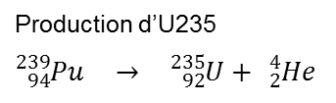

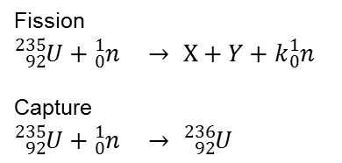
Comparaison des modèles pour l’U235
Fission
${}_{92}^{235}U+{}_{0}^{1}n$ $→$ $X+Y+k{}_{0}^{1}n$
Capture
${}_{92}^{235}U+{}_{0}^{1}n$ $→$ ${}_{92}^{236}U$
Décroissance naturelle (700 M d’années)
${}_{92}^{235}U$ $→$ ${}_{90}^{231}{Th}+$ ${}_{2}^{4}{He}$
Production d’U235
${}_{94}^{239}{Pu}$ $→$ ${}_{92}^{235}U+$ ${}_{2}^{4}{He}$

Slide 19
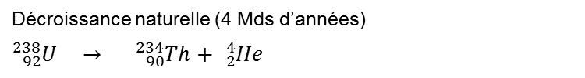
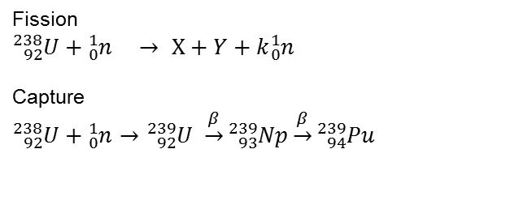
Comparaison des modèles pour l’U238
Fission
${}_{92}^{238}U+{}_{0}^{1}n$ $→$ $X+Y+k{}_{0}^{1}n$
Capture
$${}_{92}^{238}U+{}_{0}^{1}n→{}_{92}^{239}U \underset{→}{β}{}_{93}^{239}{Np}\underset{→}{β}{}_{94}^{239}{Pu}$$
Décroissance naturelle (4 Mds d’années)
${}_{92}^{238}U$ $→$ ${}_{90}^{234}{Th}+$ ${}_{2}^{4}{He}$

Slide 20
Application à un combustible SPX
Caractéristiques:
Surgénérateur
Enrichissement en Pu: 15,78%
Puissance thermique nominale: 3000 Mwe
Taux de disponibilité: 75%
Masse de Pu dans le cœur: 5 tonnes
Fraction volumique de combustible
dans la pastille: 81%
Gaine
Pastille
Sodium
0,0921 cm
0,3685 cm
0,42926 cm
Noyaux lourds | %wt
Pu238 | 0,38
Pu239 | 69,08
Pu240 | 23,04
Pu241 | 4,82
Pu242 | 1,64
Am241 | 1,04
U235 | 0,52
U238 | 99,48
0,56 cm

Slide 21
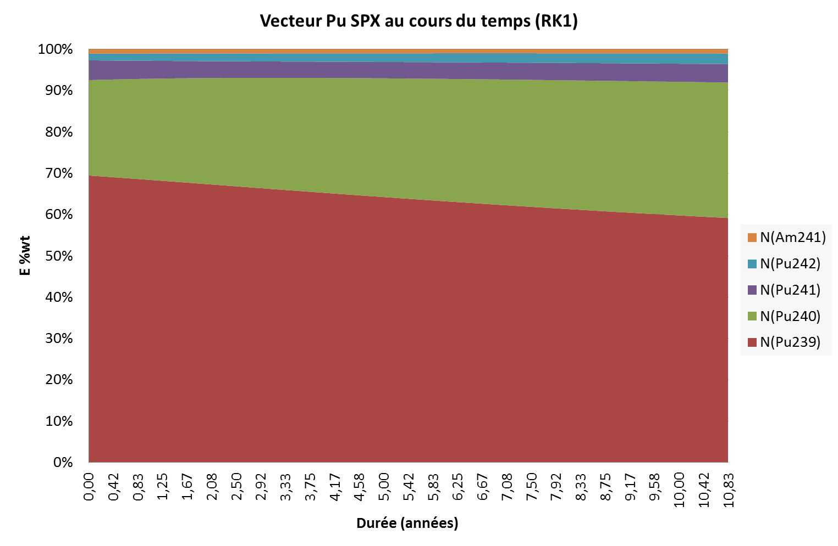
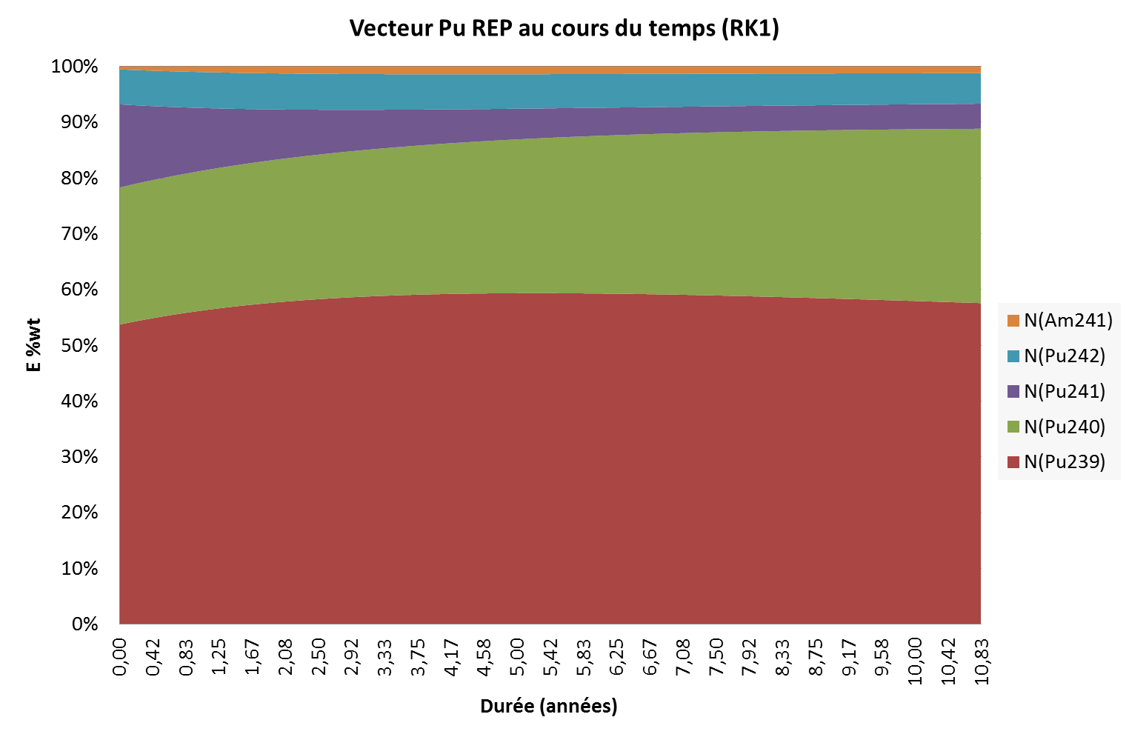
Composition du vecteur Pu dans un SPX et REP au bout de 10 ans

Slide 22
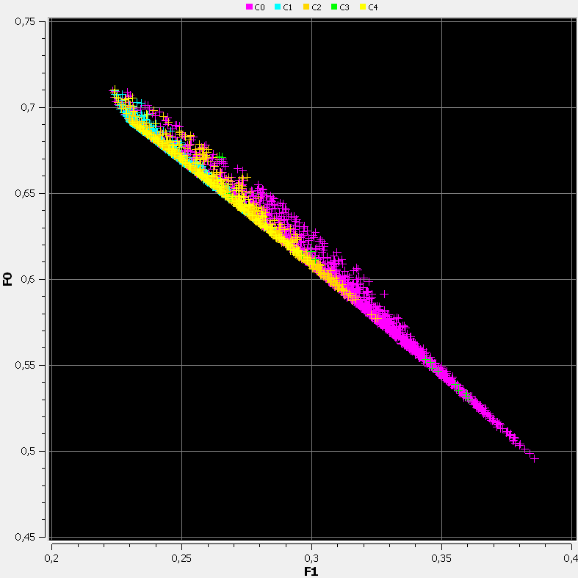
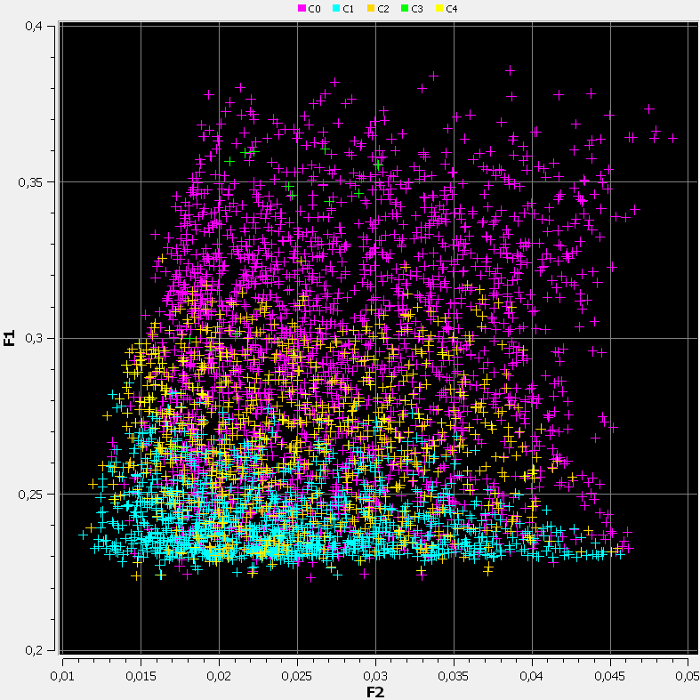
Exploitation du modèle RK1 pour le SPX
N(Pu239)/N(Pu)
N(Pu239)/N(Pu)
N(Pu240)/N(Pu)
N(Pu241)/N(Pu)
Vecteur Pu | %wt
Pu239 | 69,08
Pu240 | 23,04
Pu241 | 4,82
N(Pu240)/N(Pu)
N(Pu241)/N(Pu)

Slide 23
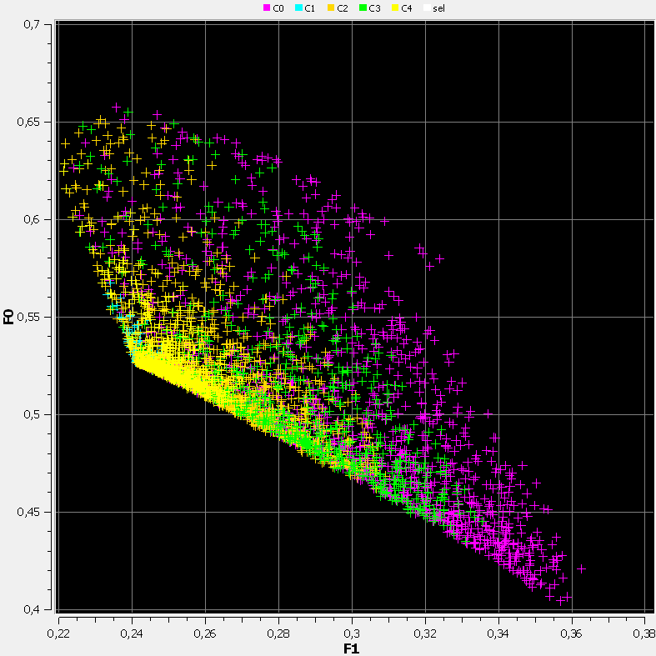
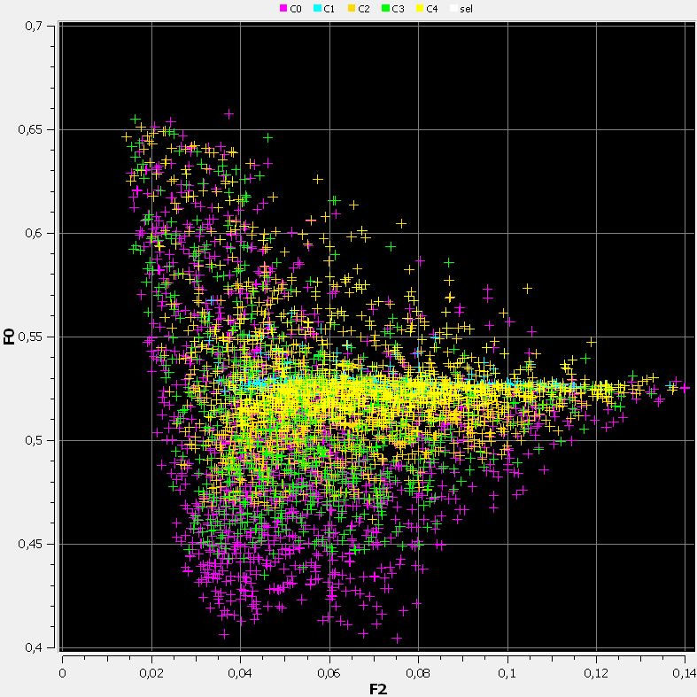
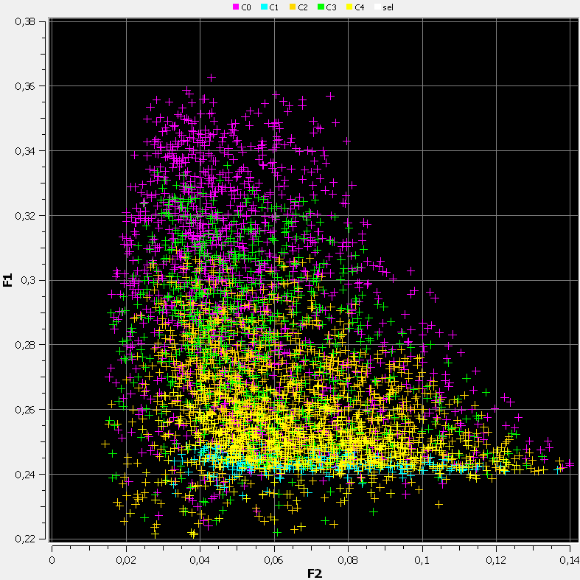
Exploitation du modèle RK1 pour le REP
N(Pu239)/N(Pu)
N(Pu239)/N(Pu)
N(Pu240)/N(Pu)
N(Pu241)/N(Pu)
Vecteur Pu | %wt
Pu239 | 52,5
Pu240 | 24,1
Pu241 | 14,7
N(Pu240)/N(Pu)
N(Pu241)/N(Pu)

